Slide 1
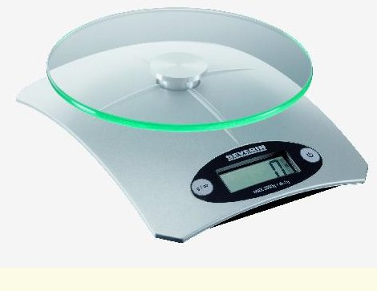

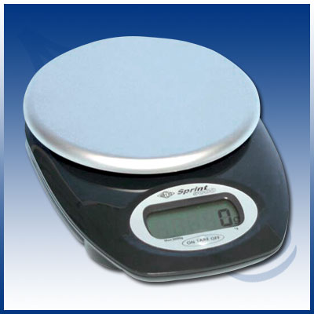
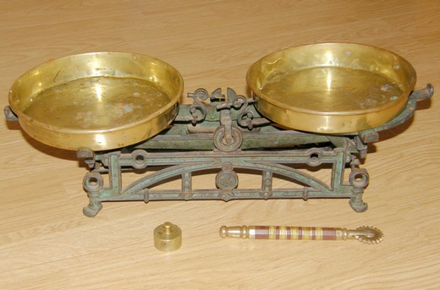
Molárna=mólová hmotnosť (M)

Slide 2
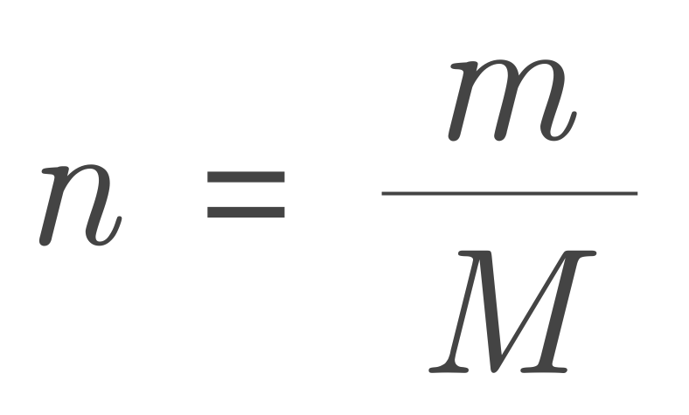
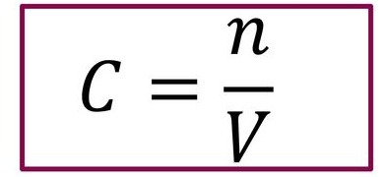
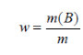
A
R

Slide 3
Keď sa povie PÁR alebo TUCET, každý vie koľko to je ☺
Chemici zaviedli pojem mol a znamená to presný počet častíc, konkrétne
6,022.10²³
Pomôcka: 1 mol=balík s množstvom častíc:

Slide 4
PLATÍ:
1 mól akejkoľvek látky má rovnaký počet častíc teda 6,022.10²³ ale POZOOOR!
Má rôznu hmotnosť!!!!!!!!!!!!!!!!!
Prečo?????

Slide 5
Molové hmotnosti prvkov sú udané v periodickej tabuľke. Doplňte:
Prvok | Značka | Protónové číslo | Molová hmotnosť
Dusík |  | 7
Hliník |  | 13
Chlór |  | 17
Kremík |  | 14
Kyslík |  | 8
Vodík |  | 1
Železo |  | 26

Slide 6
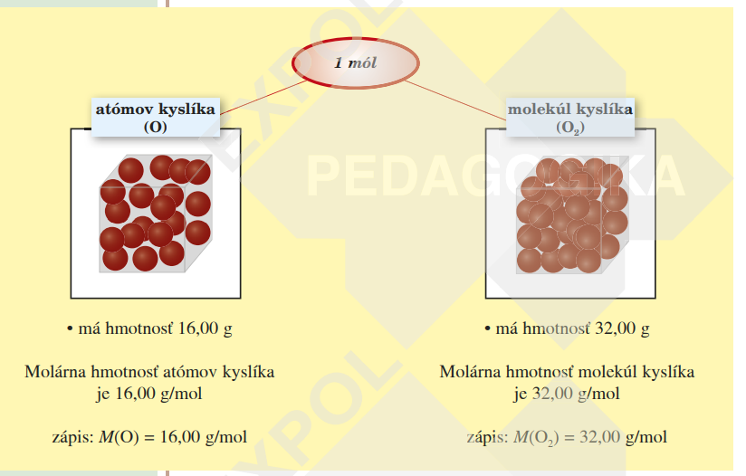

Slide 7
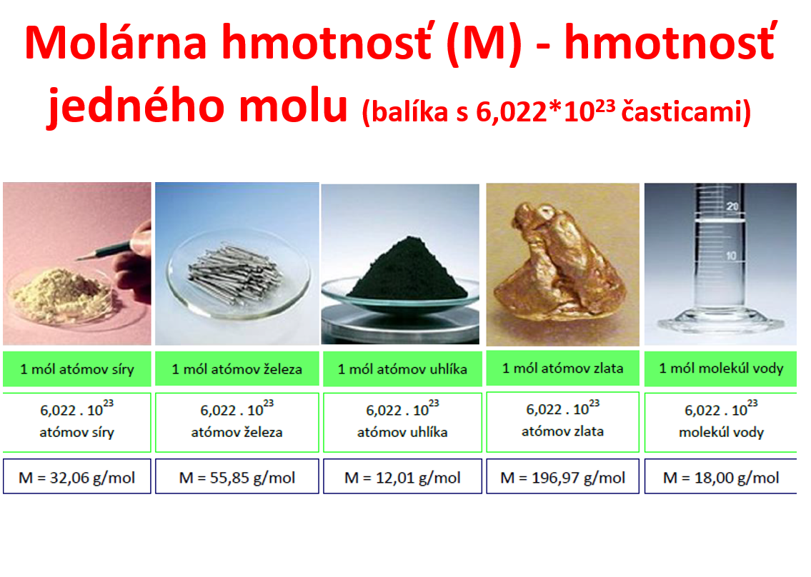
váži
váži
váži
váži
váži
M
M
M
M
M

Slide 8

Kde je viac častíc?
A) v 1 mole striebra alebo 1 mole železa
B) v 2 moloch draslíka alebo 2 moloch sodíka
C) v 4 moloch vodíka alebo v 4 moloch hélia

Slide 9
Poznáte hádanku, čo je ťažšie? Kilogram železa alebo peria?

Slide 10
Čo má väčšiu hmotnosť?
A) 1 mol striebra alebo 1 mol železa
B) 2 moly draslíka alebo 2 moly sodíka
C) 4 moly vodíka alebo 4 moly hélia

Slide 11
Molová hmotnosť je hmotnosť jedného molu častíc.
je daná vzťahom:
m [g] hmotnosť látky
M =
n [mol] látkového množstvo
jednotkou je kilogram na mol (kg/mol )
alebo gram na mol (g/mol)

Slide 12
Molárna hmotnosť zlúčeniny
Molová hmotnosť zlúčeniny je daná súčtom molových hmotností všetkých atómov všetkých prvkov , ktoré zlúčeninu tvoria.
Príklad:
Vypočítaj molárnu hmotnosť H₂O.
M(H)=
M(O)= M(H₂O)=

Slide 13
Príklad 1: Vypočítajte molovú hmotnosť dusíka N₂.
Riešenie:
M (N) = 14 g/mol
M (N₂) = 2 x M(N) = 2 x 14 g/mol = 28g/mol
???

Slide 14
Príklad 2 Vypočítajte molovú hmotnosť kyseliny chlorovodíkovej HCl
Riešenie:
M (H) = 1,0 g/mol
M (Cl) = 35,5 g/mol
M (HCl) = M(H) + M(Cl) = 1,0 g/mol + 35,5 g/mol= 36,5 g/mol
???

Slide 15
Príklad 3 Vypočítajte molovú hmotnosť oxidu uhličitého CO₂.
Riešenie:
M (C) = 12,0 g/mol
M (O) = 16,0 g/mol
M (CO₂) = M (C) + 2 x M (O) = 12,0 +32,0 = 44,0 g/mol
???

Slide 16
Príklad 4 Vypočítajte molovú hmotnosť kyseliny sírovej H₂SO₄.
Riešenie:
M ( H) = 1,0 g/mol
M (S) = 32,1 g/mol
M (O) = 16,0 g/mol
M (H₂SO₄) = 2 x M (H) +M (S) + 4 x M (O) = 2 x 1,0 + 32,1 + 4 x 16,0 = 96,1 g/mol
???

Slide 17
Vypočítajte molárnu hmotnosť:
Vypočítajte molárnu hmotnosť:
A) CaO
B) HNO₃
C) Cu(OH)₂

Slide 18
Príklad: Vypočítajte koľko váži:
A) 5 mólov vápnika
B) 2 móly zinku
C) 0,5 mólov železa
D) 2,5 mólov medi

Slide 19
Chýbajúce doplňte ☺
veličina | označenie | Jednotka/y
 | w
 |  | g
 |  | mol
 | M
hmotnosť rozpúšťanej látky
hmotnosť celého roztoku
 | c

Slide 20
Opakujeme z minulej VH
Čo je mol?
Koľko častíc predstavuje 1 mol látky?
V čom sa líši Mr a M?
Kde je viac častíc:
a) v 1 móle Ag alebo v 1 móle Au?
b) v 3 móloch Hg alebo v 3 móloch Pb?
4. Koľko váži 1 mol medi?
5. Čo je ťažšie?
a) 1 mól N alebo 1 mól Na?
b) 1 mól K alebo 1 mól Si?

Slide 21
Príklad
Vypočítajte hmotnosť troch molov kyseliny sírovej.
Zápis:
Riešenie:
n= 3 mol
M(H₂SO₄) = 96,1 g/mol
m= ?
Zo vzorca vyplýva, že m = M x n
m= 96,1 g/mol x 3 mol
m= 288,3 g
Hmotnosť troch molov kyseliny sírovej je 288,3 g.
???

Slide 22
Výpočet látkového množstva ____a hmotnosti látky ____☺

Slide 23
ÚLOHA:
Vypočítajte látkové množstvo 2,5 gramov HCl.
Riešenie:
m(HCl) = 2,5 g M= m/n
M(HCl) = 36,5 g/mol n= m/M
n = ? mol n= 2,5 g
36,5 g/mol
n(HCl) = 0,068 mol
???

Slide 24
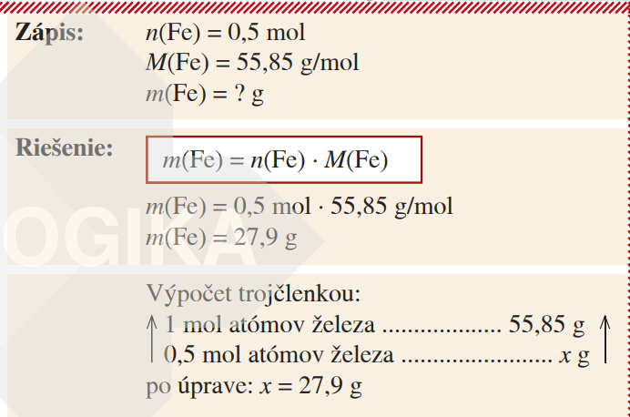
Príklad Vypočítajte, akú hmotnosť má 0,5 mol atómov železa..
???
Odpoveď ☺

Slide 25
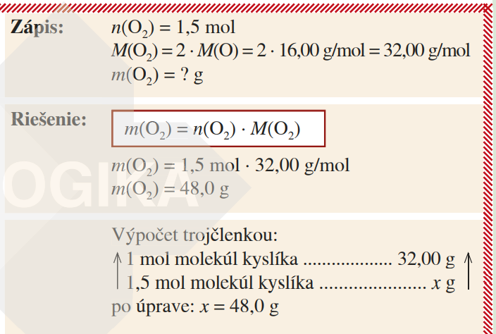
ÚLOHA Vypočítajte, akú hmotnosť má 1,5 mol dvojatómových molekúl kyslíka..
Odpoveď ☺

Slide 26
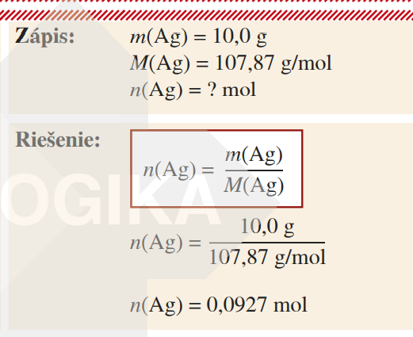
ÚLOHA Lyžička vyrobená zo striebra, má hmotnosť 10 gramov. Vypočítajte látkové množstvo atómov striebra v lyžičke.
Odpoveď ☺

Slide 27


Ďakujem za pozornosť!
Opäť sme o niečo múdrejší ☺ ☺ ☺

